Slide 1

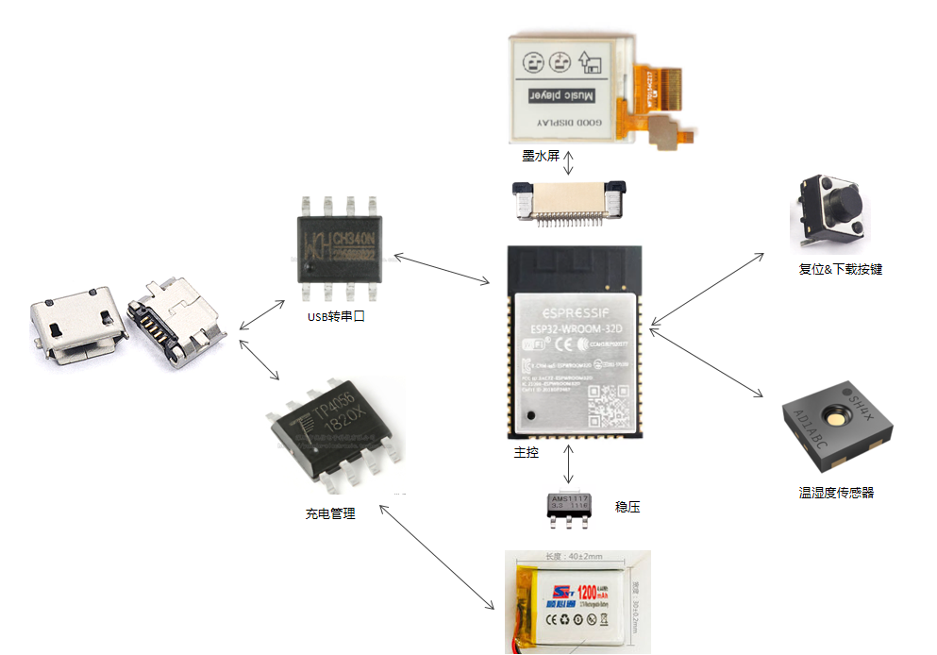
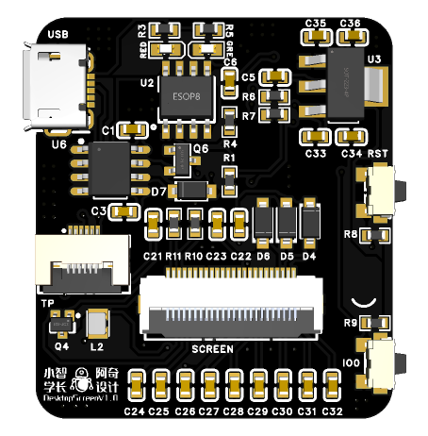
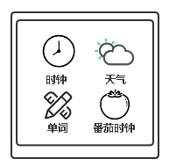
桌面屏幕-硬件篇 DesktopScreen

Slide 2
一切从需求开始
需求分析

Slide 3
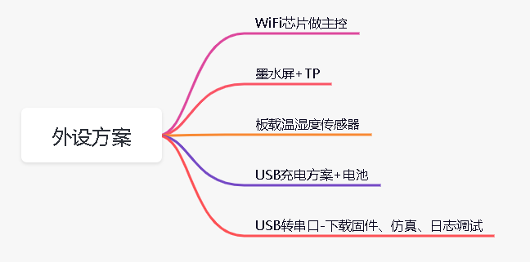
如何进行外设选型？ 1、方案类网站 硬创社、电路城、方案拆解类网站 2、电商平台 淘宝、立创、华秋 3、论坛 电子发烧友、21ic、博客园、CSDN 4、芯片官网 ST、TI、乐鑫、NXP

Slide 4
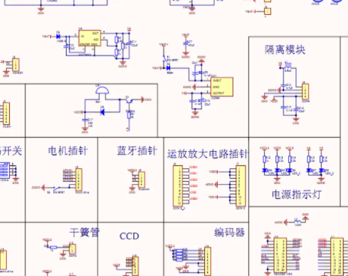
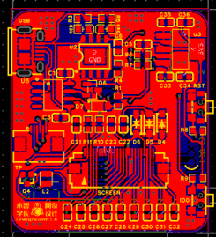
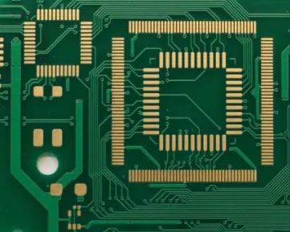
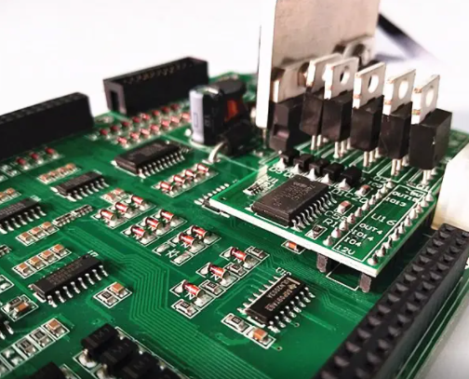
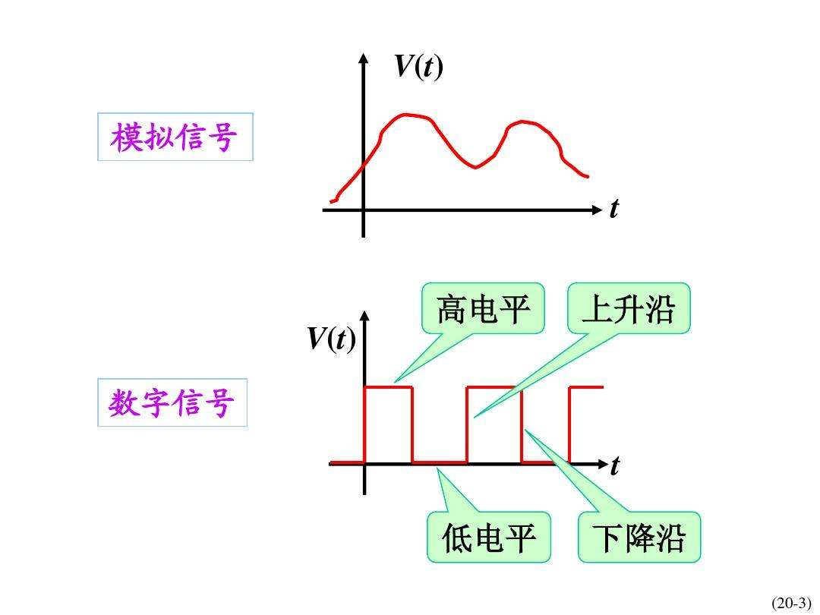
硬件基础知识：
原理图设计、PCB设计、PCB（电路板）、PCBA（电路板+元器件）
高低电平
一般可以理解为输出电压=VCC就是高电平，输出电压=GND（一般是0V）就是低电平，分别用1和0来表示，这个是理想值。
但实际上它也有一个范围，比如你的单片机供电压（VCC）=5V，那么datasheet里会说明
高电平最低要达到多少伏，比如给出的是3.7V，那么在3.7~VCC的范围内，单片机都会识别成高电平。
低电平会说明最高能达到多少伏，比如0.8V，那么GND~0.8V这个范围内的电压都会被识别为低电平。

Slide 5
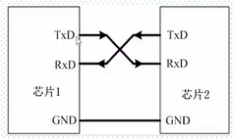
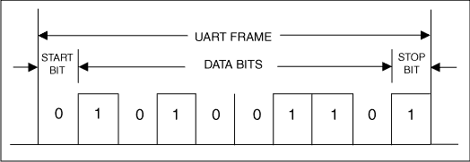
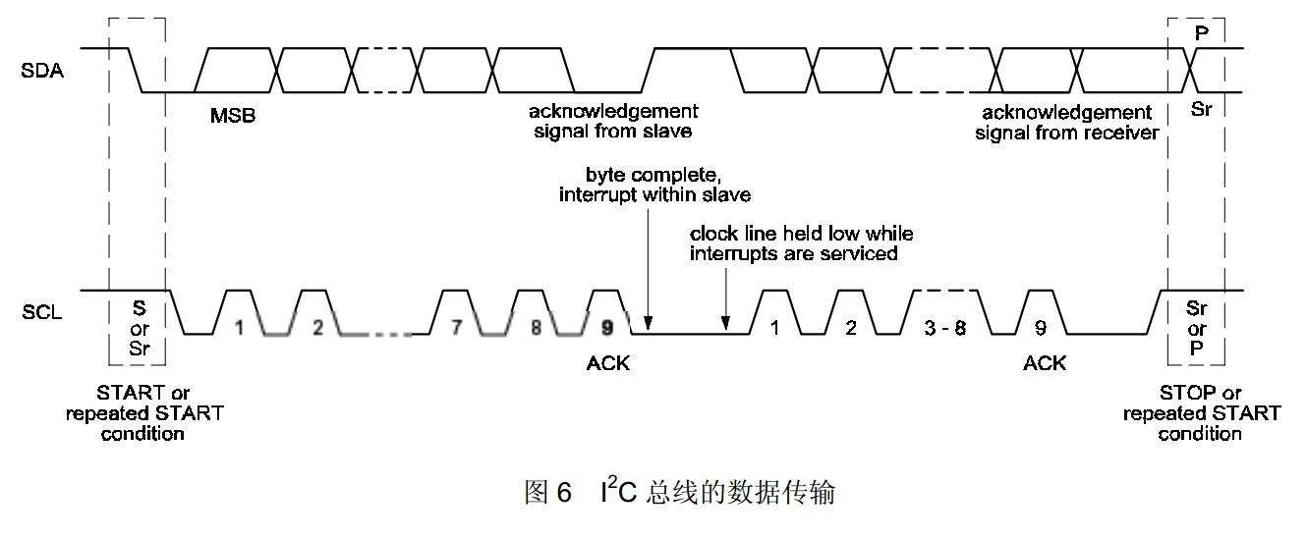
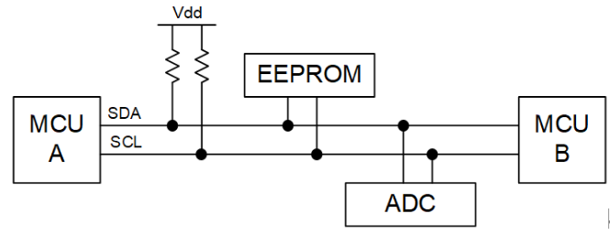
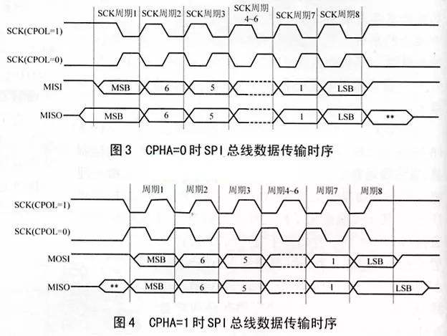
硬件基础知识：
GPIO与UART I2C SPI SDIO LVDS MIPI ...

Slide 6
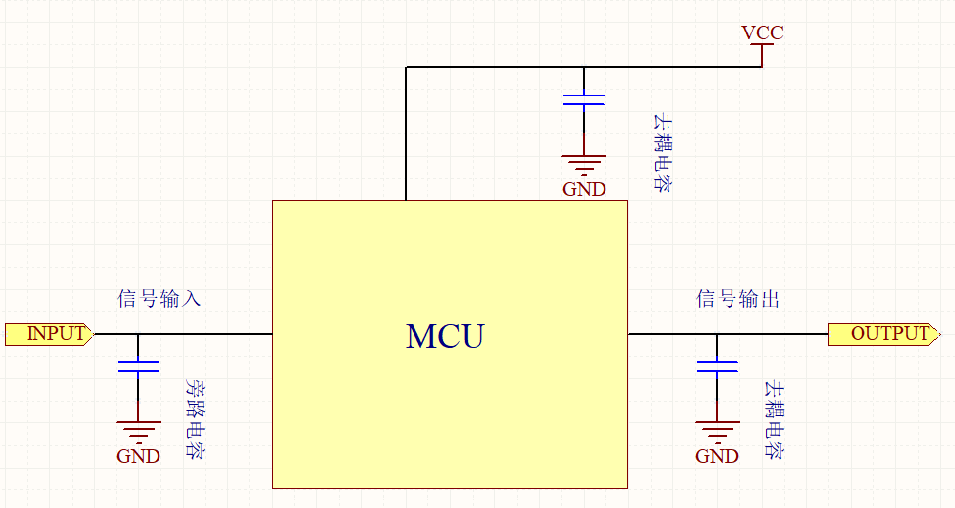
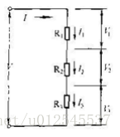
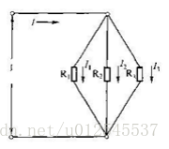
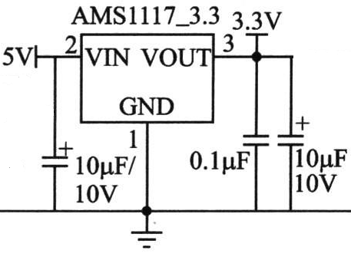
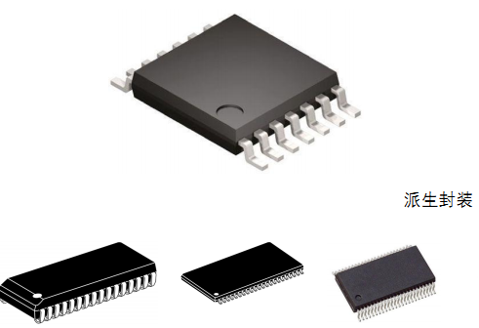
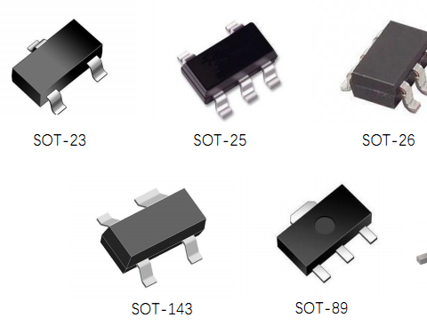
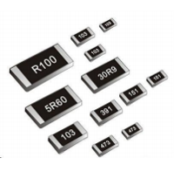
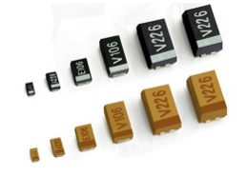
硬件基础知识：
电阻（限流、分流、分压）、电容（滤波、旁路、去耦、储能 ）
封装（0402 0603 0805... SOP BAG QFP... ）

Slide 7
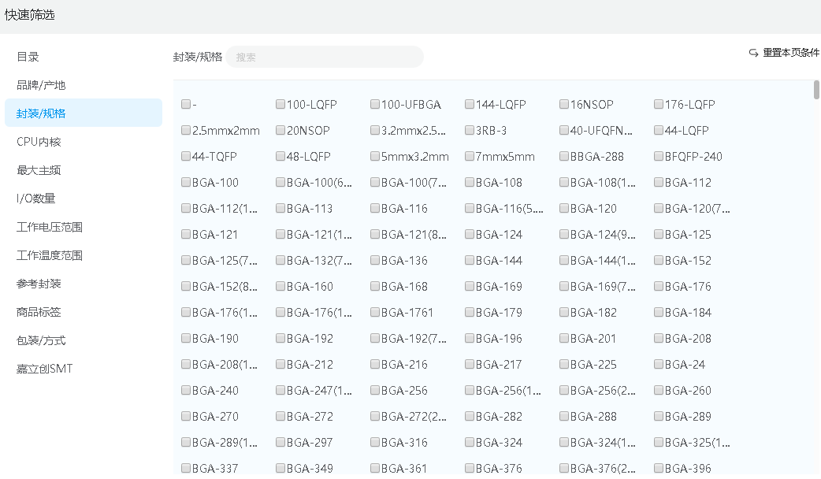
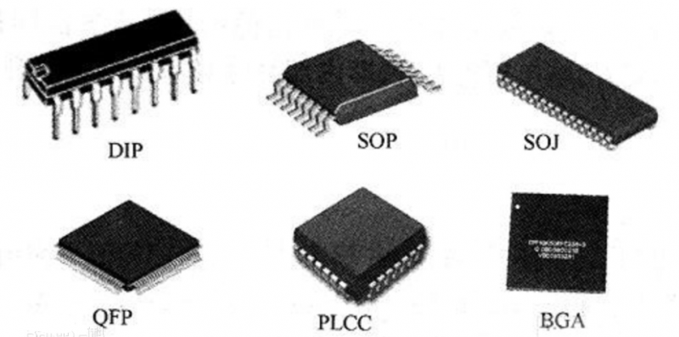
外设选型应该注意什么？ 1、封装（是否好设计？尺寸是否合适？是否好焊接？） 2、方案通用性、稳定性（是否是通用方案？是否方便采购？） 3、电池（容量？是否带充放电保护？） 4、主控（主频、RAM、ROM、IO资源是否够？）

Slide 8
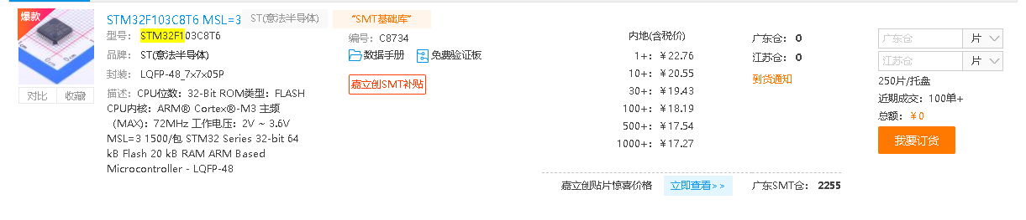
外设选型应该注意什么？ 1、封装（是否好设计？尺寸是否合适？是否好焊接？） 2、方案通用性、稳定性（是否是通用方案？是否方便采购？） 3、电池（容量？是否带充放电保护？） 4、主控（主频、RAM、ROM、IO资源是否够？）

Slide 9
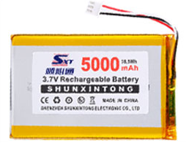
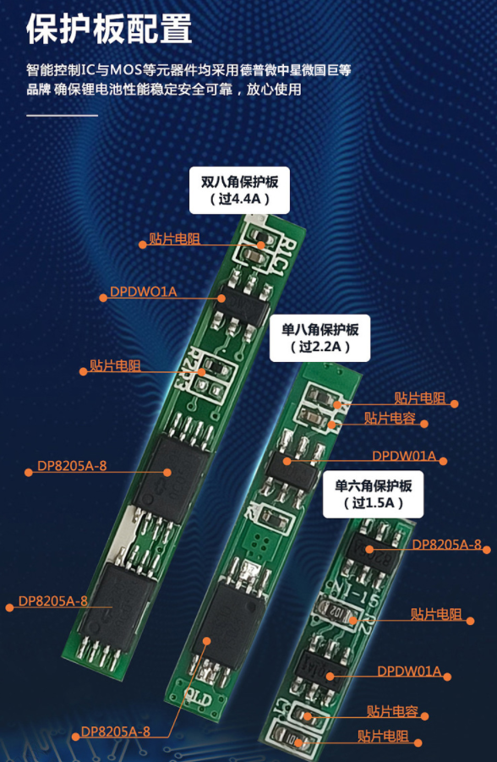
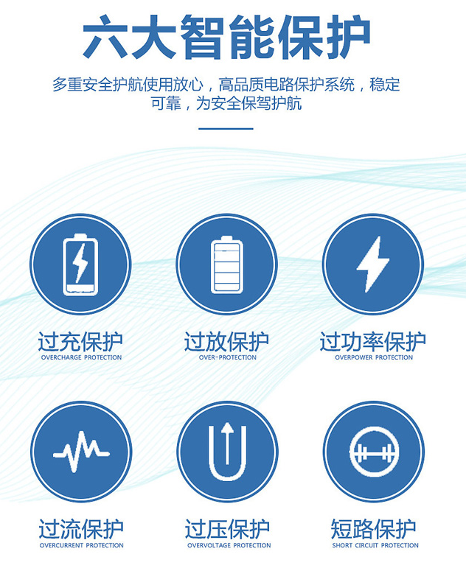
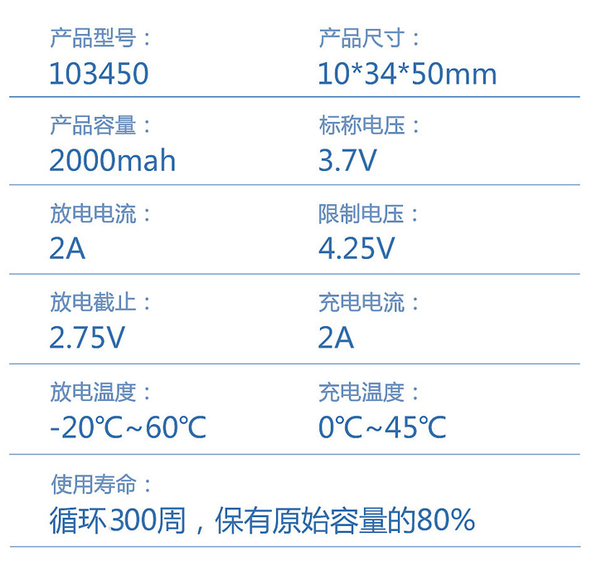
外设选型应该注意什么？ 1、封装（是否好设计？尺寸是否合适？是否好焊接？） 2、方案通用性、稳定性（是否是通用方案？是否方便采购？） 3、电池（容量？充电电流？是否带充放电保护？） 4、主控（主频、RAM、ROM、IO资源是否够？）

Slide 10
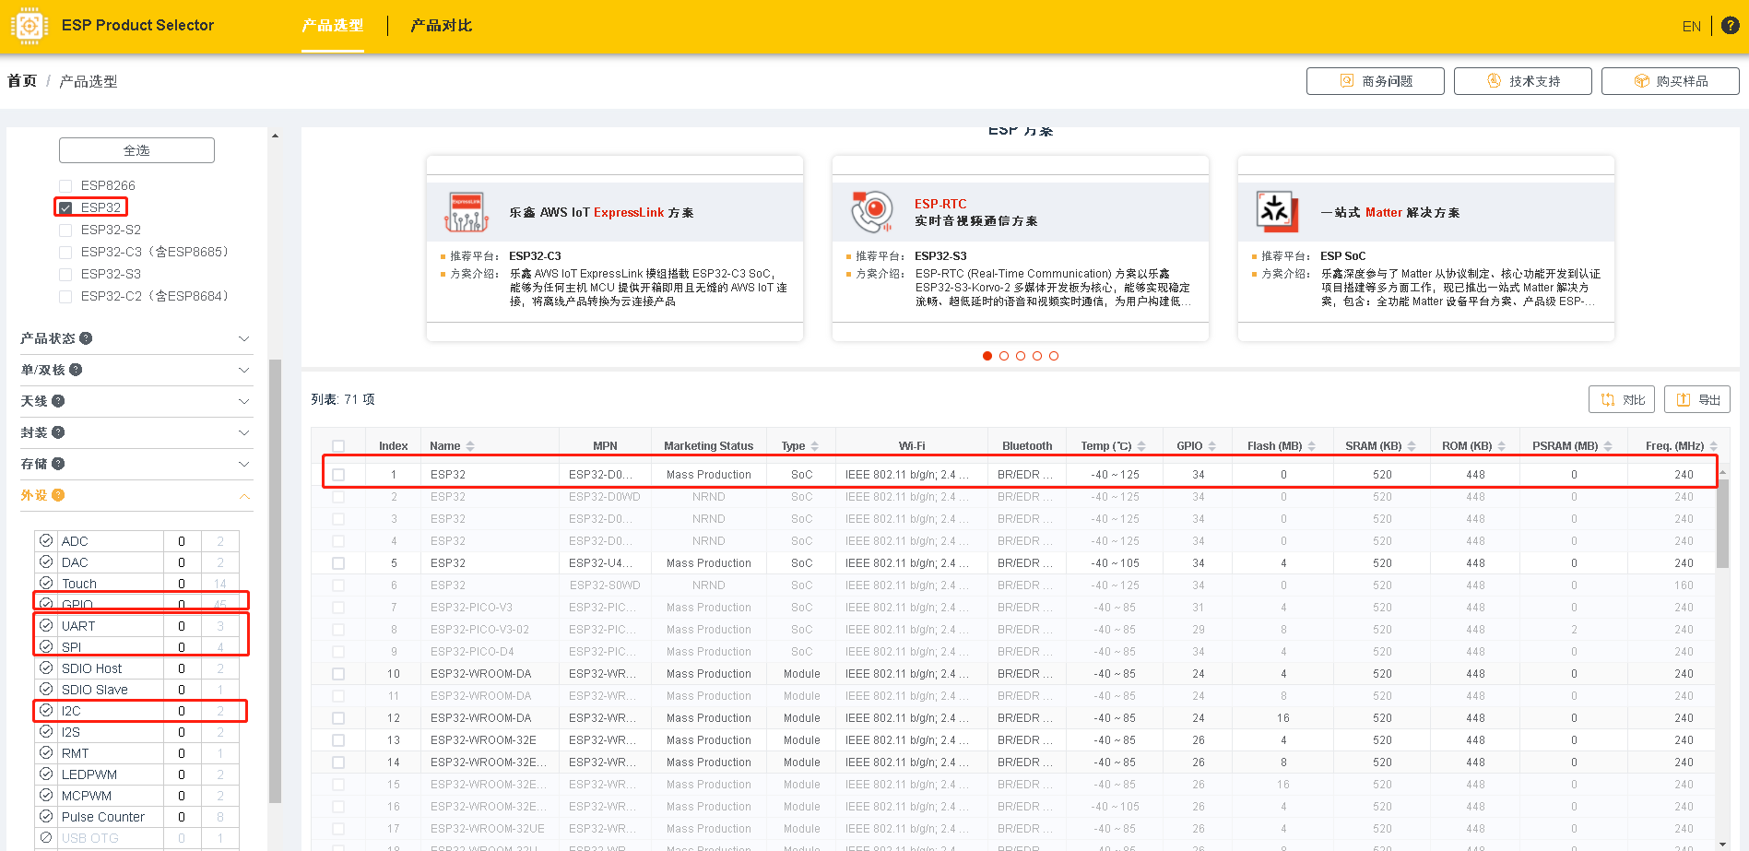
外设选型应该注意什么？ 1、封装（是否好设计？尺寸是否合适？是否好焊接？） 2、方案通用性、稳定性（是否是通用方案？是否方便采购？） 3、电池（容量？充电电流？是否带充放电保护？） 4、主控（主频、RAM、ROM、IO资源是否够？）
https://products.espressif.com/#/product-selector?language=zh

Slide 11
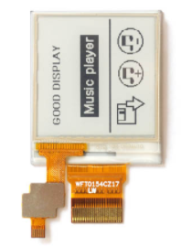
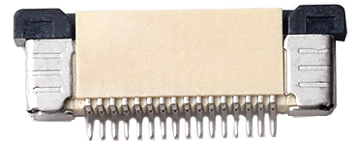
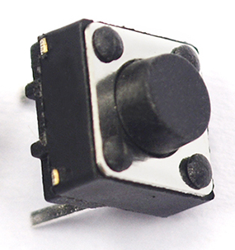
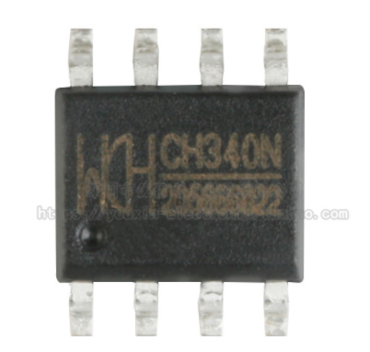
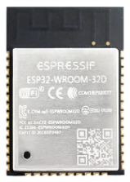
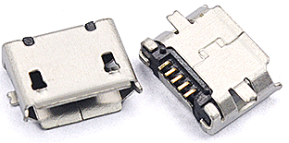
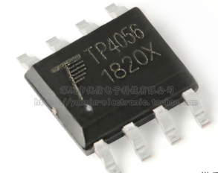
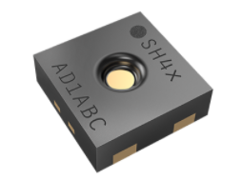
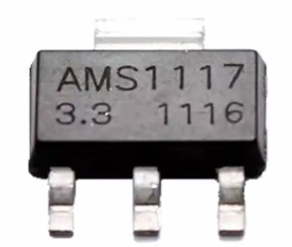
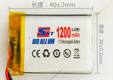
墨水屏
复位&下载按键
USB转串口
主控
温湿度传感器
充电管理
稳压

Slide 12
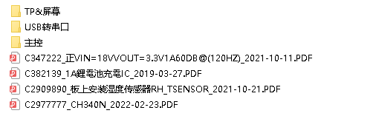

Slide 13




如何绘制原理图？ 1、EDA下载、工具介绍 2、从外设选型记录的编号，把器件放入EDA 3、外设方案由Datasheet、TB、搜索确定 4、绘制原理图
https://lceda.cn/

Slide 14
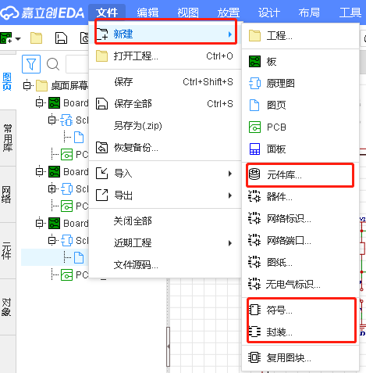
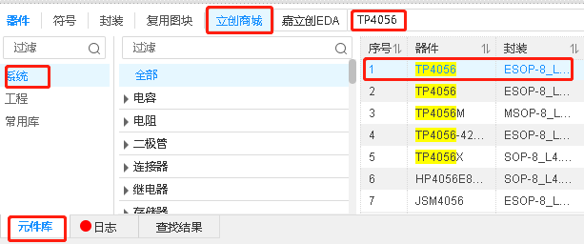
如何绘制原理图？ 1、EDA下载、工具介绍 2、从外设选型记录的编号，把器件放入EDA 3、外设方案由Datasheet、论坛、TB、搜索确定 4、绘制原理图
官方未提供符号&封装的，自己创建：
https://docs.lceda.cn/cn/SchematicLib/SchLib-Create/index.html
官方提供符号&封装的，直接使用：

Slide 15
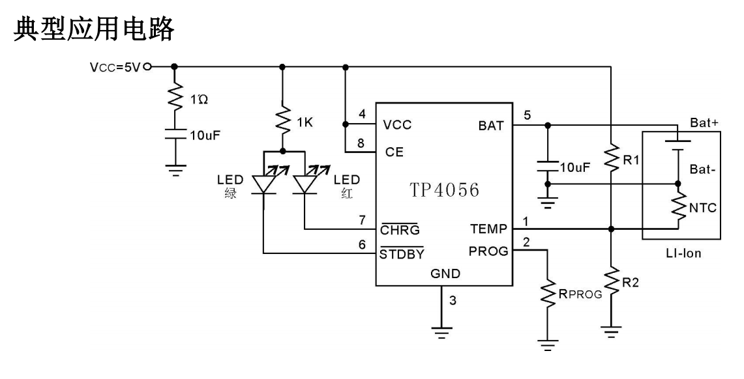
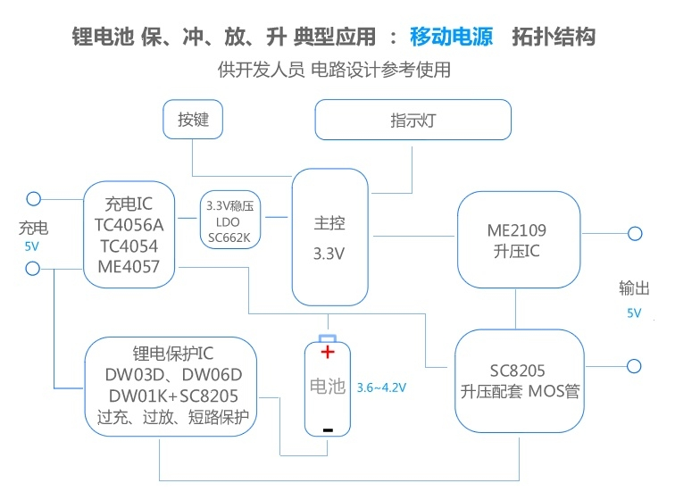
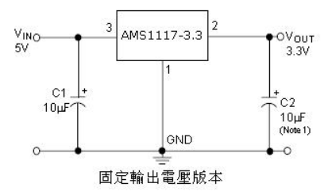
如何绘制原理图？ 1、EDA下载、工具介绍 2、从外设选型记录的编号，把器件放入EDA 3、外设方案由Datasheet、论坛、TB、搜索确定 4、绘制原理图
电源模块

Slide 16
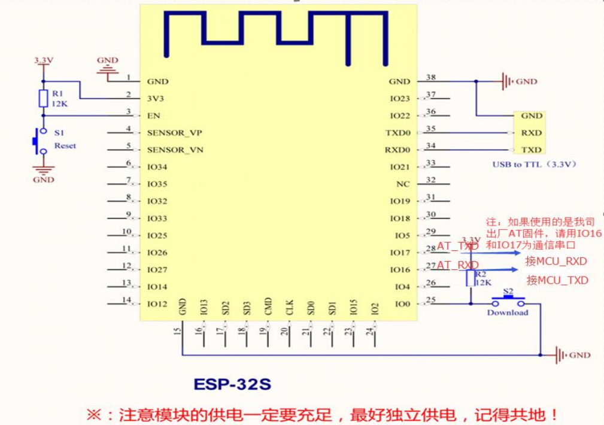
如何绘制原理图？ 1、EDA下载、工具介绍 2、从外设选型记录的编号，把器件放入EDA 3、外设方案由Datasheet、论坛、TB、搜索确定 4、绘制原理图
主控模块

Slide 17
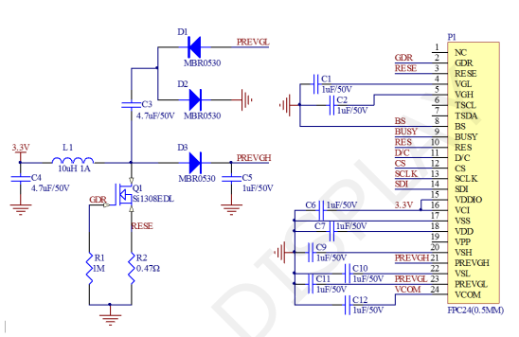
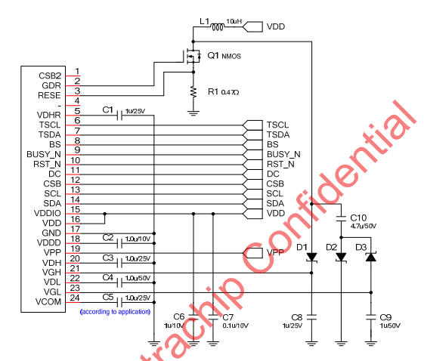
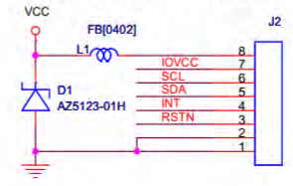
如何绘制原理图？ 1、EDA下载、工具介绍 2、从外设选型记录的编号，把器件放入EDA 3、外设方案由Datasheet、论坛、TB、搜索确定 4、绘制原理图
水墨屏&TP

Slide 18

如何绘制原理图？ 1、EDA下载、工具介绍 2、从外设选型记录的编号，把器件放入EDA 3、外设方案由Datasheet、论坛、TB、搜索确定 4、绘制原理图
USB转串口

Slide 19

如何绘制原理图？ 1、EDA下载、工具介绍 2、从外设选型记录的编号，把器件放入EDA 3、外设方案由Datasheet、论坛、TB、搜索确定 4、绘制原理图
温湿度传感器

Slide 20

如何绘制原理图？ 1、EDA下载、工具介绍 2、从外设选型记录的编号，把器件放入EDA 3、外设方案由Datasheet、论坛、TB、搜索确定 4、绘制原理图

Slide 21

PCB Layout 1、生成PCB 2、确定PCB layout规范 3、绘制板框尺寸 4、布局
5、布线 6、添加过孔、测试点、泪滴、添加丝印标识 7、DRC检查

Slide 22
PCB Layout 1、生成PCB 2、确定PCB layout规范 3、绘制板框尺寸 4、布局（布局规范）
5、布线 6、添加过孔、测试点、泪滴、添加丝印标识 7、DRC检查
①． 按电气性能合理分区，一般分为：数字电路区(即怕干扰、又产生干扰)、模拟电路区(怕干扰)、功率驱动区（干扰源）；
②． 完成同一功能的电路，应尽量靠近放置，并调整各元器件以保证连线最为简洁；
③． 对于质量大的元器件应考虑安装位置和安装强度；发热元件应与温度敏感元件分开放置，必要时还应考虑热对流措施；
④． I/O驱动器件尽量靠近印刷板的边、靠近引出接插件；
⑤． 时钟产生器（如：晶振或钟振）要尽量靠近用到该时钟的器件；
⑥． 布局要求要均衡，疏密有序，不能头重脚轻或一头沉
在放置元器件时，一定要考虑元器件的实际尺寸大小（所占面积和高度）、元器件之间的相对位置，以保证电路板的电气性能
和生产安装的可行性和便利性。

Slide 23
PCB Layout 1、生成PCB 2、确定PCB layout规范 3、绘制板框尺寸 4、布局
5、布线（走线规范） 6、添加过孔、测试点、泪滴、添加丝印标识 7、DRC检查
①．一般情况下，首先对电源、摸拟小信号、高速信号、时钟信号和同步信号等关键信号优先。
尽量加宽电源、地线宽度，最好是地线比电源线宽，它们的关系是：地线＞电源线＞信号线，
②． 预先对要求比较严格的线（如高频线）进行布线，必要时应加地线隔离
两相邻层的布线要互相垂直，平行容易产生寄生耦合。
③． 振荡器外壳接地，时钟线要尽量短，且不能引得到处都是。
④． 尽可能采用45°的折线布线，不可使用90°折线，以减小高频信号的辐射
⑤． 任何信号线都不要形成环路，如不可避免，环路应尽量小；
布线技巧_1
布线技巧_2
布线技巧_3

Slide 24


PCB Layout 1、生成PCB 2、确定PCB layout规范 3、绘制板框尺寸 4、布局
5、布线 6、添加过孔、测试点、泪滴、添加丝印标识 7、DRC检查，3D检查

Slide 25




生产
1、PCB下单
2、元器件采购
3、SMT&钢网下单

Slide 26




焊接 1、SMT
2、加热台、热风枪焊接
3、手工焊接

Slide 27


调试 1、目测是否焊接错误、虚焊
2、万用表测量是否短路、开路
3、示波器测量电源、信号纹波是否正常

Slide 28



踩坑&问题总结 1、添加CH340N 添加防倒灌电路 2、预留下载点GND TX RX VUSB 3、焊接困难，TP LCD端子 4、5V-3.3V走线不合理，电源线过细

